Slide 1
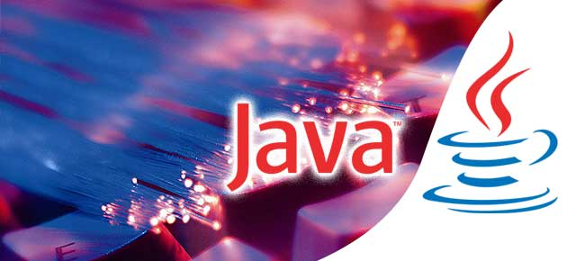
PROGRAMACIÓN ORIENTADA A OBJETOS
DEFINICION, HISTORIA Y CARACTERÍSTICAS.

Slide 2
DEFINICIÓN.
La programación orientada a objetos comenzó a desarrollarse en la década de los 80’s y 90’s nos da una forma más natural de ver el proceso de programación, simulando objetos reales , sus atributos y sus comportamientos. La OOP también representa la comunicación entre los objetos.

Slide 3
Lenguajes de Programación que utilizan OOP
La programación orienta al objeto fue desarrollada como una metodología de programación dominante durante los años 80’s en gran parte por la influencia de C++, extensión de C. Mac OS X ocupaba dentro de su biblioteca dinámica lenguaje Objetive C, una extensión dinámica de mensajería orientada a objetos basado en el lenguaje Smaltalk.
Los lenguajes más populares son C++ y Java.

Slide 4
¿Qué es el lenguaje Java?
Java es un lenguaje orientado a objetos, compilado e interpretado. El código fuente de Java es convertido en instrucciones binarias simples como el código máquina del microprocesador ordinario.
La plataforma Kava consta de los siguientes componentes:
El lenguaje de Programación
La máquina virtual de Java o JVM
El API Java.

Slide 5
Lenguaje de programación
Es un conjunto de instrucciones, que proporcionan la posibilidad de realizar operaciones con la computadora.
Un código escrito en una lenguaje de programación se debe compilar, es decir, traducir al lenguaje de máquina, o ser interpretado para que pueda ser ejecutado por la computadora.

Slide 6
Máquina Virtual Java(JVM)
Es un programa ejecutable en una plataforma específica capaz de interpretar y ejecutar instrucciones expresadas en un código binario especial (Java Bytecode), el cual es generado por el compilador del lenguja java.
Con una máquina virtual para diferentes entornos podemos utilizar, por ejemplo, un programa .class escrito en alguna versión de windows e interpretarlo en un entorno Linux.

Slide 7
Java Bytecode
El código binario de Java(Bytecode) es un código máquina a bajo nivel.
Es un código intermedio más abstracto que el código máquina. Cada código de operación tiene una longitud de un byte . Cada instrucción tiene un código de operación entre 0 y 255.
Algunos sistemas traducen el bytecode a código máquina inmediatamente antes de su ejecución para mejorar la velocidad de ejecución.
Su ventaja es su portabilidad: el mismo código binario puede ser ejecutado en diferentes plataformas y arquitecturas.

Slide 8
API Java(Aplication Programing Interface)
La API Java es una interfaz de programación que da a los programadores un ambiente de desarrollo completo.
Provee un conjunto de clases útiles para efectuar las tareas necesarias dentro de un programa.
Está organizada en paquetes, donde cada paquete contiene un conjunto de clases relacionadas semánticamente.

Slide 9
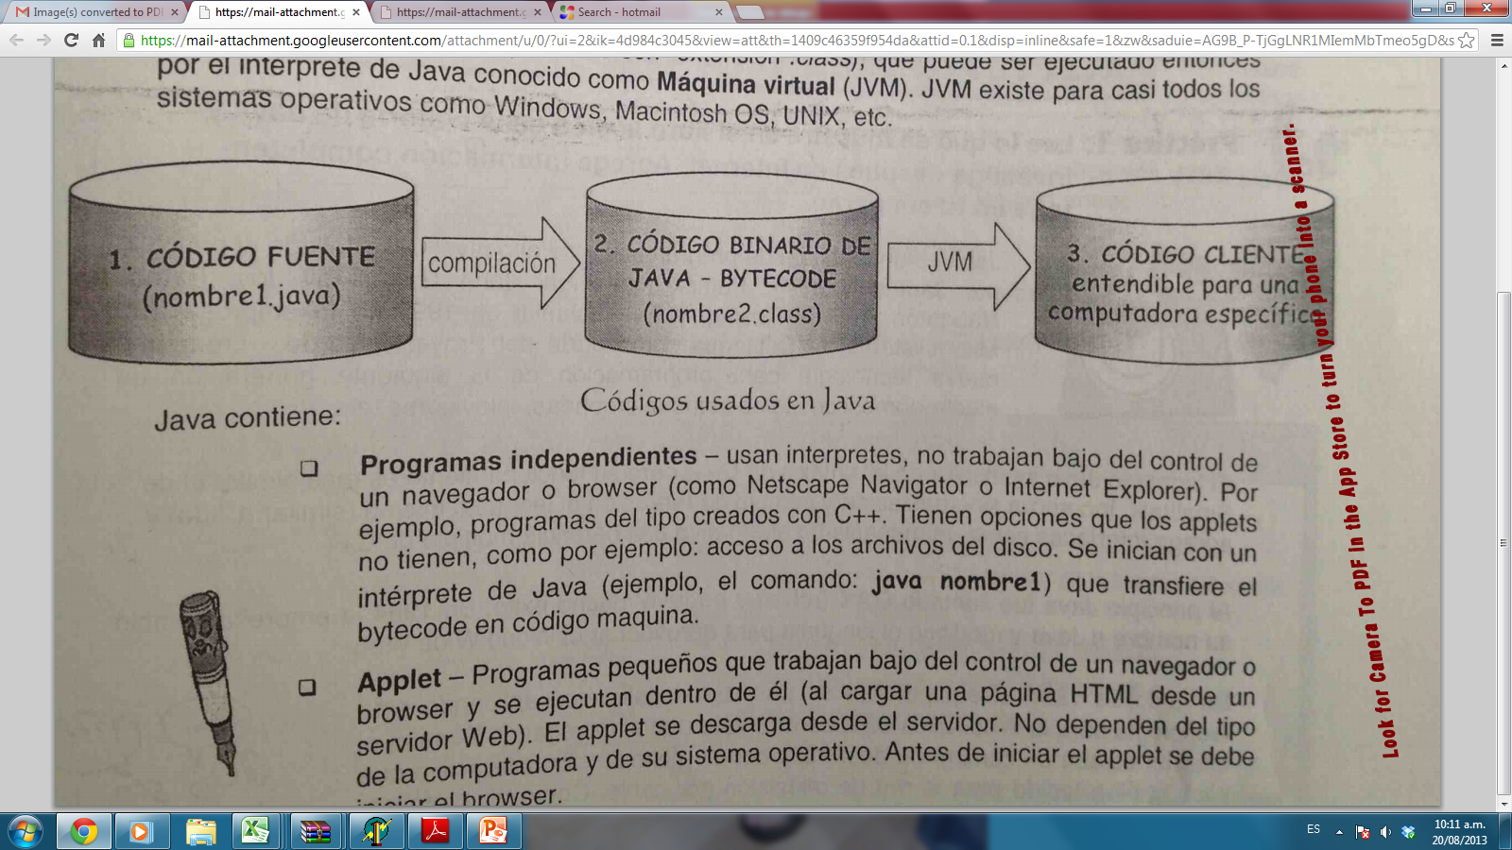
Los archivos del código fuente de Java(archivos con extensión .java) son compilados en un formato llamado bytecode(archivos con extensión .class) que puede ser ejecutado entonces por el intérprete de Java conocido como Máquina viitual (JVM). JVM existe para casi todos los sistemas operativos como Windows, Macintosh OS, unix, LINUX etc.

Slide 10
ACTIVIDAD
Complementa la lectura de la Historia Breve del Lenguaje Java buscando información en internet.
Contesta las siguiente preguntas:
1. ¿Qué se entiende por el concepto POO y por qué este método de programación es más avanzado que los otros métodos.
2.¿Para que se utiliza el bytecode?
3.¿Cuales son los 3 componentes más importantes del lenguaje Java?
4. ¿Qué tipo de API’s conoces?
5.Menciona algunas de las ventajas del lenguaje Java
6.Menciona algunas características de Java.
7. ¿Cuál fue el primer nombre del Java y de qué lenguaje de programación se deriva?
8.¿Quién es el interprete en caso particualar de un programa de Java?
9.¿En qué consiste la MVJ?
10. ¿Qué relación hay entre un archivo con extensión .class y un archivo con extensión .java?

